Slide 1
TrainBuddy Изготвено от: Мария Велева 62445, Андрея Дяксова 62455, Ирина Христова 62473, Виктория Месова 62446, Веселина Послийска 62498

Slide 2
Съдържание
Обхват, перспективи и потребители на проекта
Функционални изисквания
Нефункционални изисквания
Потребителски интерфейс
Основни потребителски случаи
Диаграми на последователност
Диаграми на активностите
Пакетни и клас диаграми
Бъдещи насоки за развитие

Slide 3
Обхват, перспективи и потребители на проекта

Slide 4

Обхват на проекта
Социална мрежа, създадена специално за спортисти
Личен тренировъчен дневник
Треньори, които да следят прогреса

Slide 5
Перспективи на проекта
„TrainBuddy“ да се превърне в една от най-актуалните социални мрежи за спортисти благодарение на възможностите и функциите си.

Slide 6
Потребители на проекта
Спортисти
Треньори
Любители на спорта

Slide 7





Функционални
изисквания
Създаване на профила
Влизане в профила
Редактиране на профила
Създаване на публикация
Търсене на потребители
Покана за приятелство
Редактиране на тренировъчен дневник
Отбелязване на потребител като треньор
Създаване на спортно събитие
Интеракция със спортно събитие
Добавяне на тренировка

Slide 8




Нефункционални
изисквания
Производителност
БезопастностCIFICATION
Train
Buddy
Сигурност
Атрибути за качество
Правила за бизнеса
Други

Slide 9
Потребителски интерфейс

Slide 10
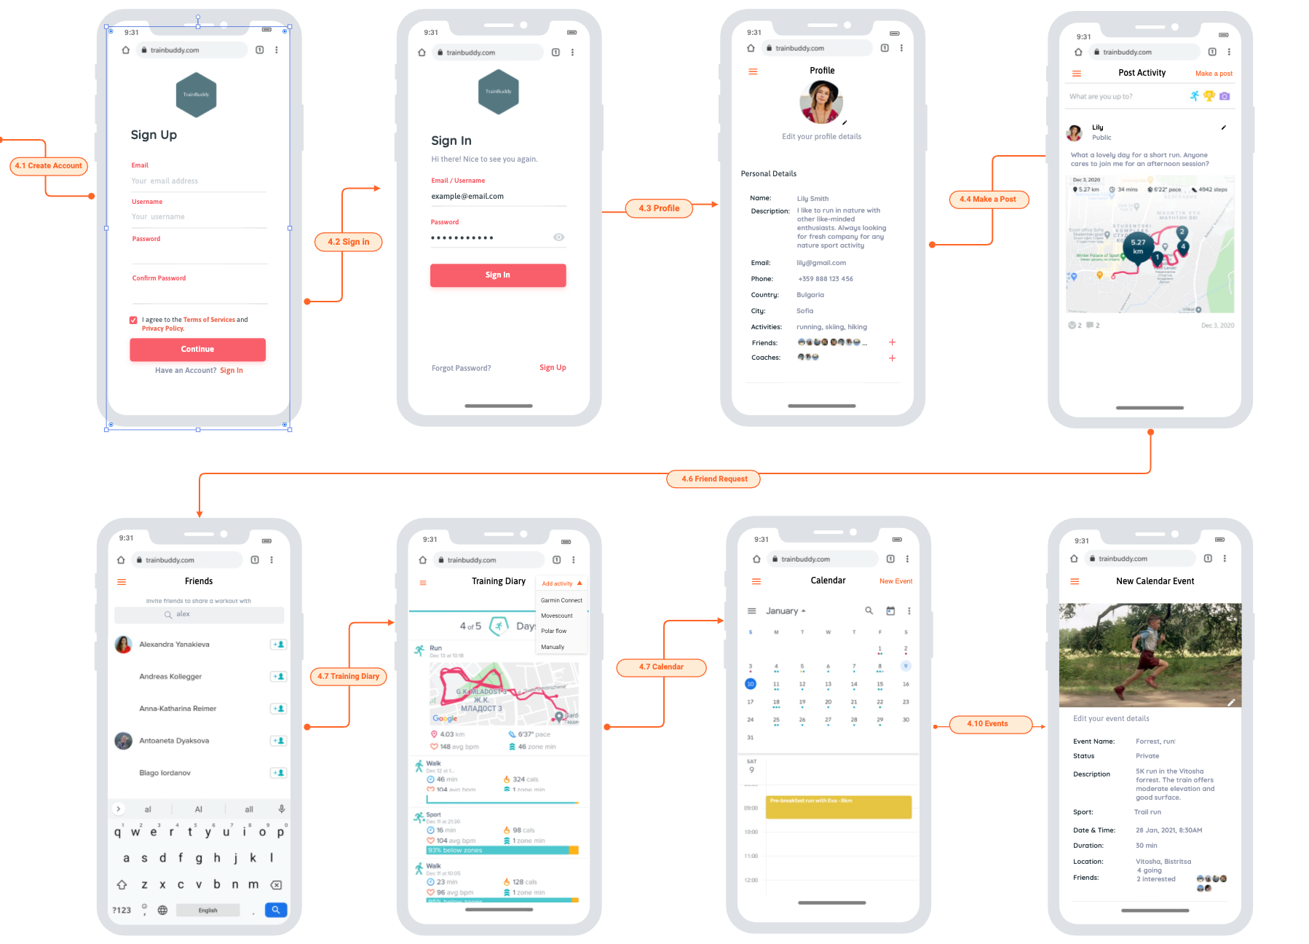

Slide 11
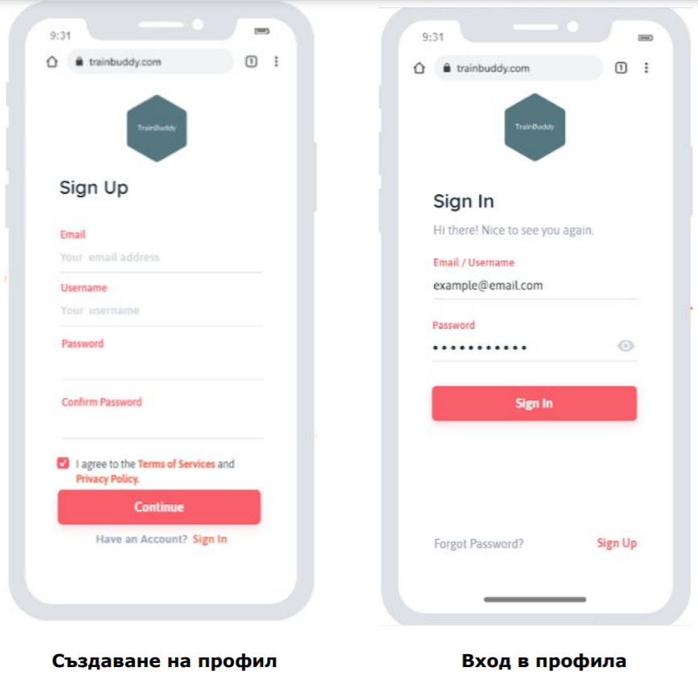
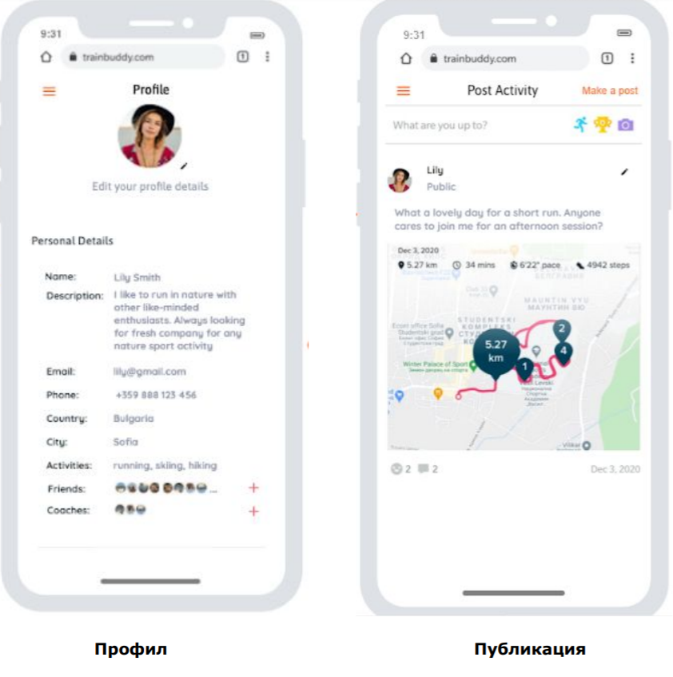

Slide 12
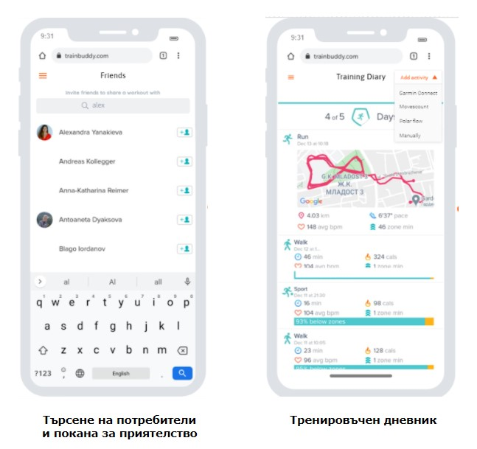
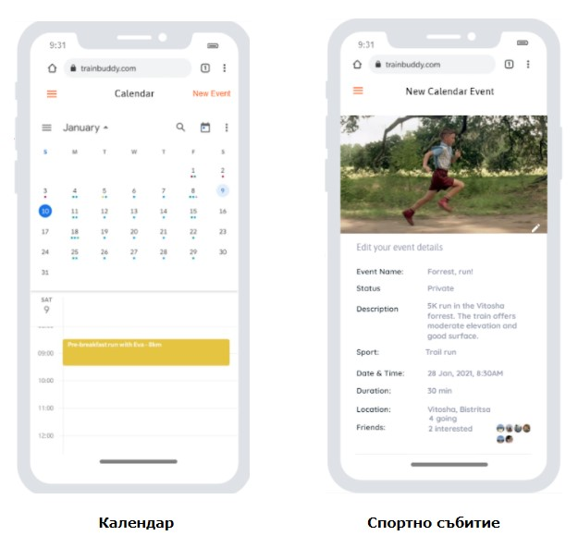

Slide 13
Основни потребителски случаи

Slide 14
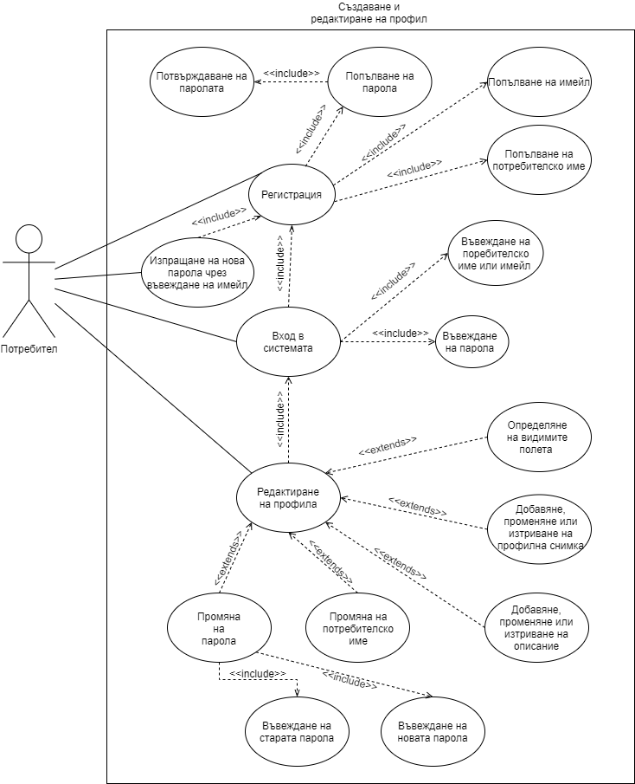
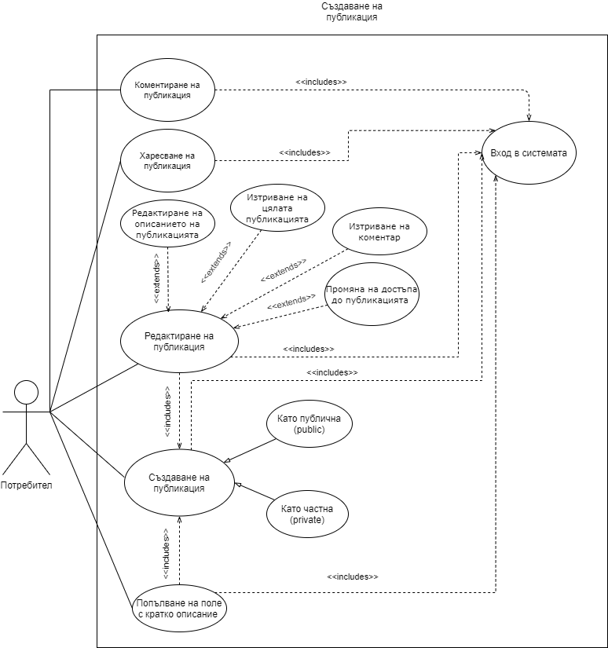

Slide 15
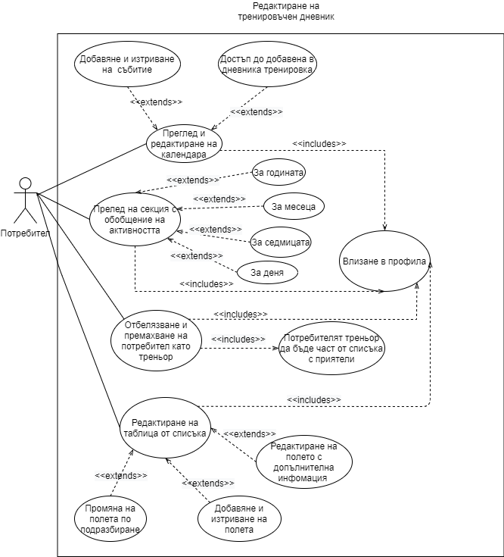
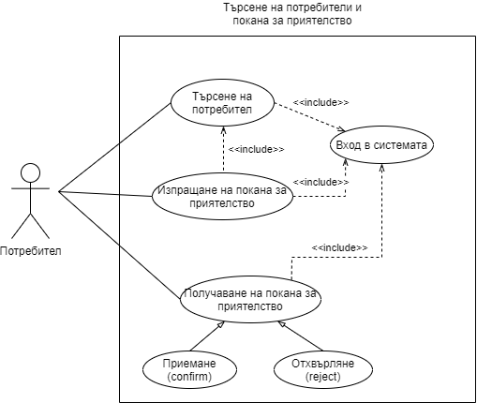

Slide 16
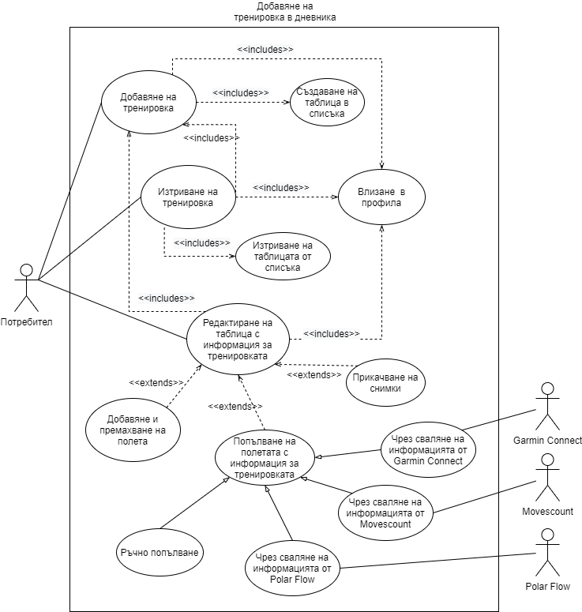
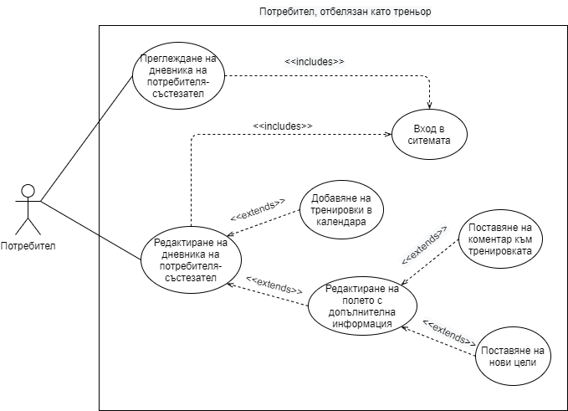

Slide 17
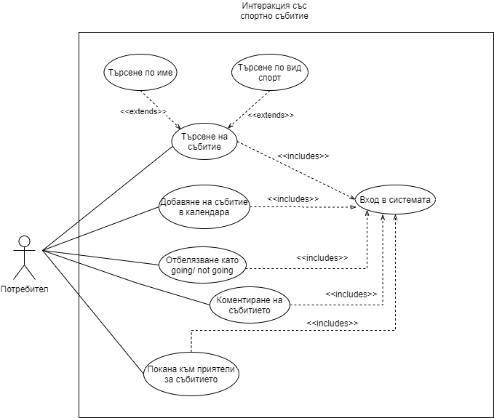
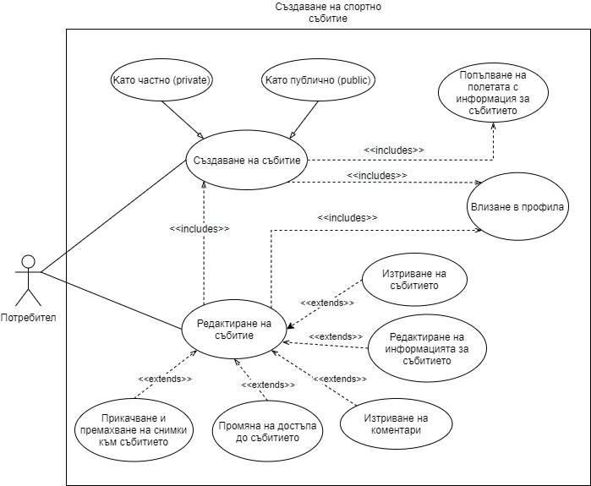

Slide 18
Диаграми на последователност

Slide 19
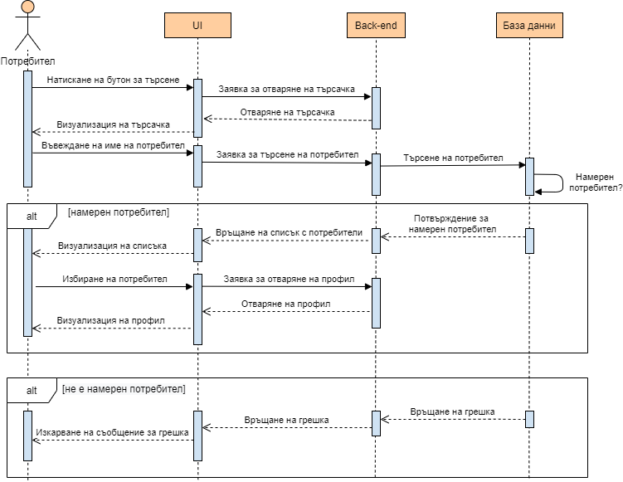
Търсене на потребител

Slide 20
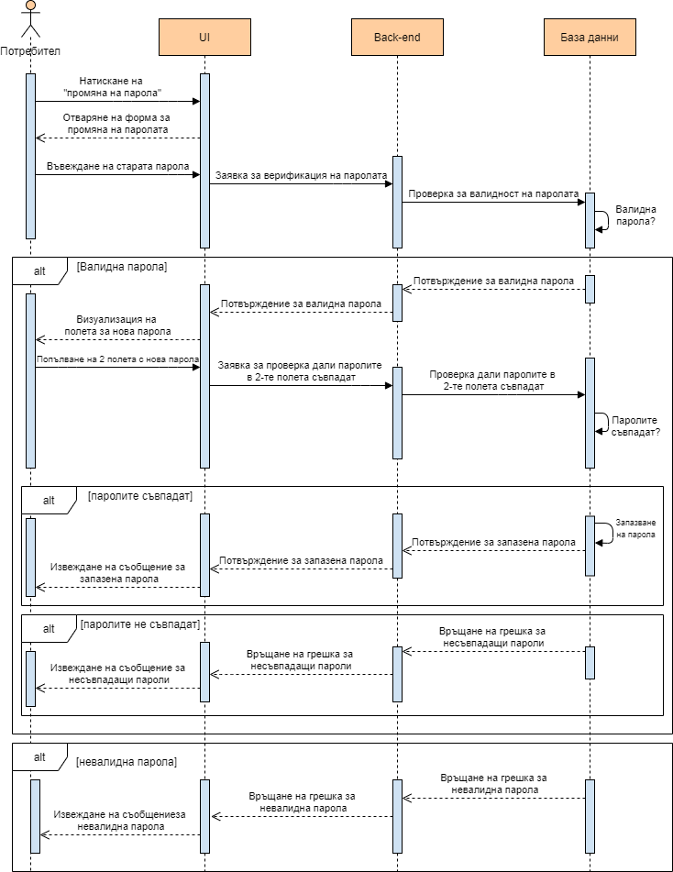
Смяна на паролата

Slide 21
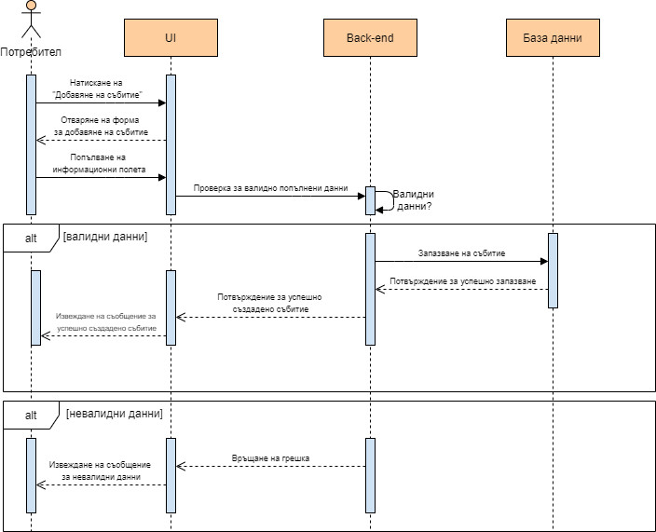
Добавяне на събитие

Slide 22
Диаграми на активностите

Slide 23
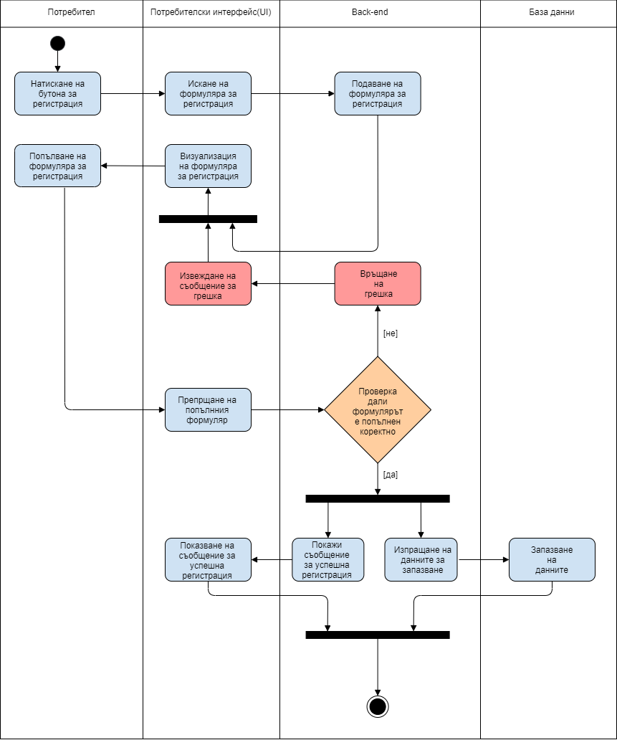
Регистрация

Slide 24
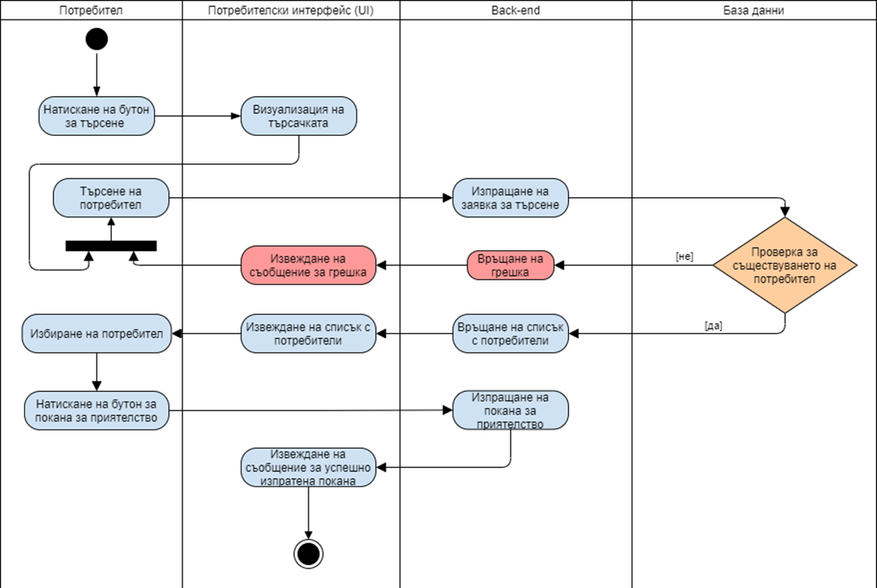
Изпращане на покана за приятелство

Slide 25
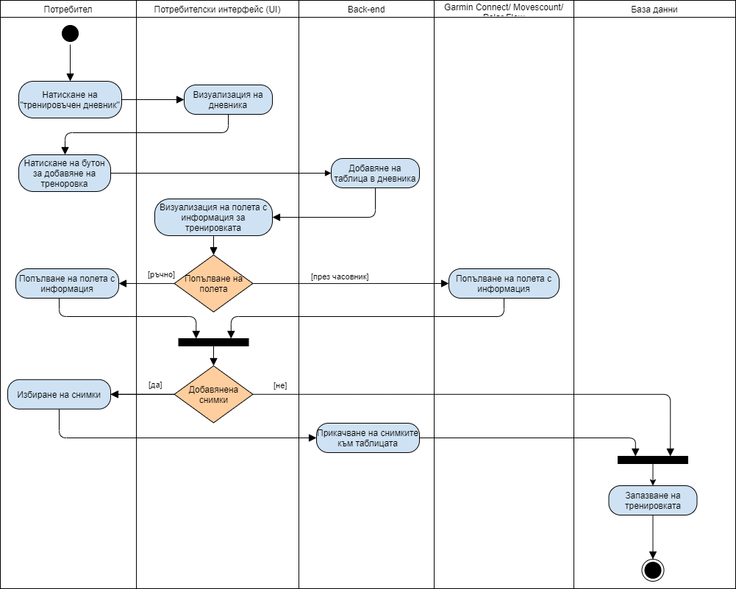
Добавяне на тренировка

Slide 26
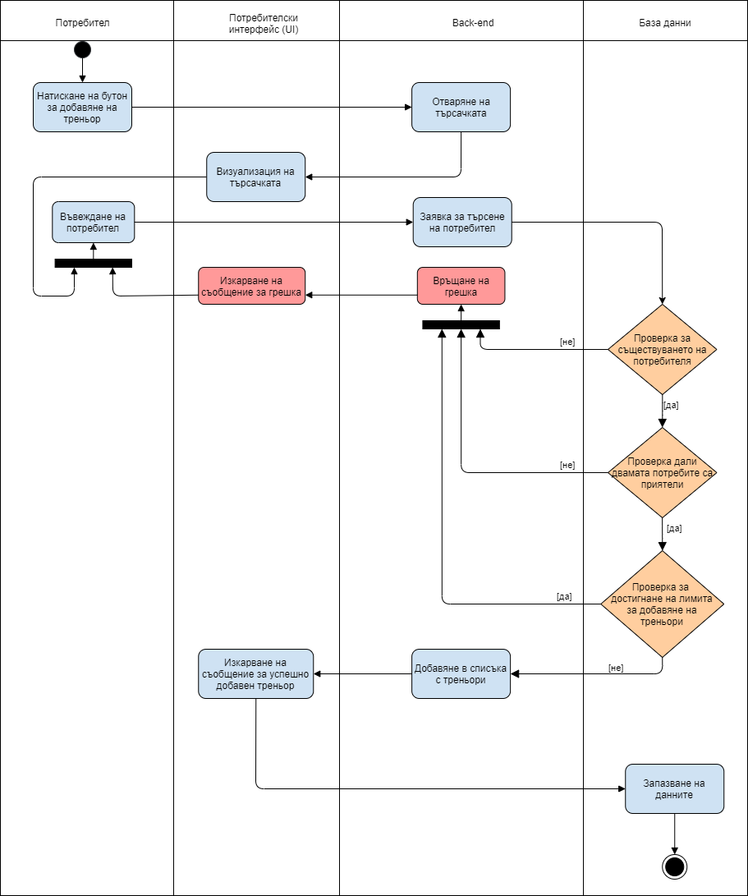
Добавяне на потребител като треньор

Slide 27
Клас и пакетни диаграми

Slide 28
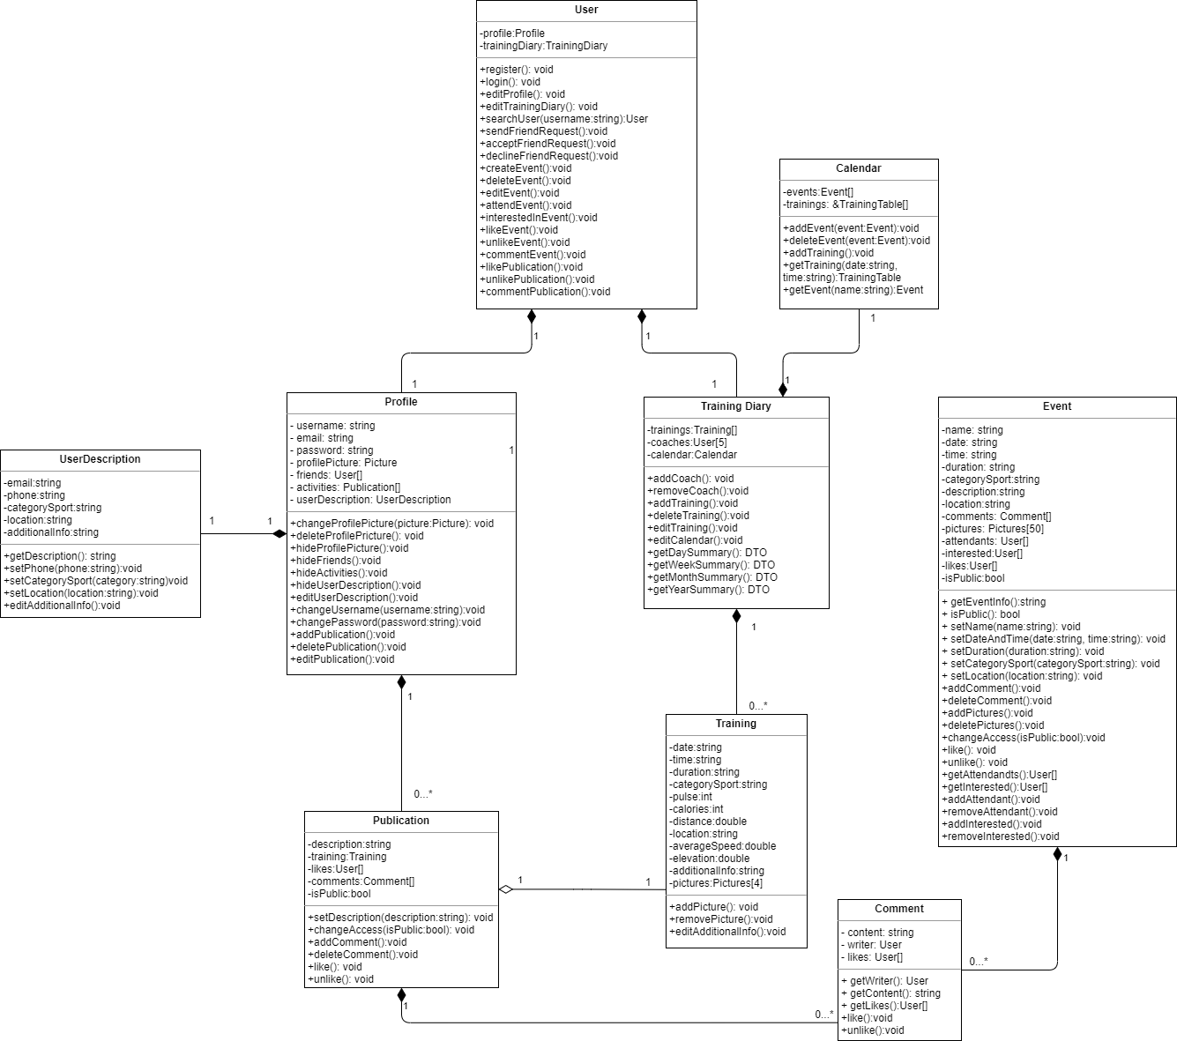
Клас диаграма

Slide 29
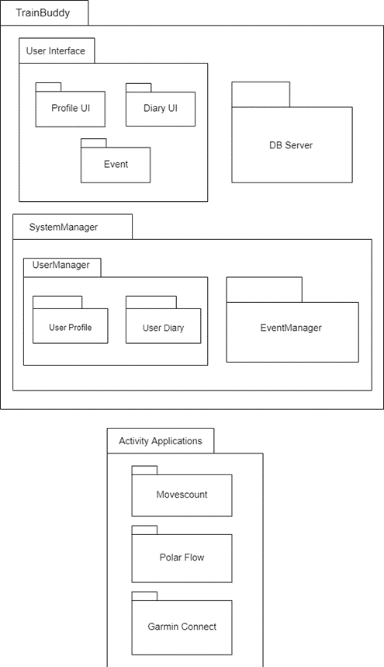
Пакет диаграма

Slide 30
Създаване на мобилно приложение
Възможност за проследяване на таргетите, тренировките и прогреса на известни спортисти
Добавяне на страници в дневника за хранителен режим
Изготвяне на тренировъчен режим по характеристика на потребителя
Разширяване на пазара посредством нови интеграции
Бъдещи насоки за развитие

Slide 31
Благодарим ви за вниманието!

